Slide 1


Ho Chi Minh City University of Technology - VNU
Dept of Control Engineering and Automation
Assignment on Introduction to Intelligent Control
Fuzzy Logic Based Wall Tracking Controller for Mobile Robot Navigation
Advisor : Assoc. Prof. Dr. Huynh Thai Hoang
Our Team
Vo Huynh Tuan Anh
Huynh Thanh Nhan
Le Za Vinh

Slide 2
NỘI DUNG THUYẾT TRÌNH
I. TỔNG QUAN ĐỀ TÀI
II. NỘI DUNG ĐỀ TÀI
CƠ SỞ LÝ THUYẾT
PHƯƠNG PHÁP THỰC HIỆN
III. KẾT QUẢ THỰC HIỆN
IV. NHẬN XÉT
2

Slide 3

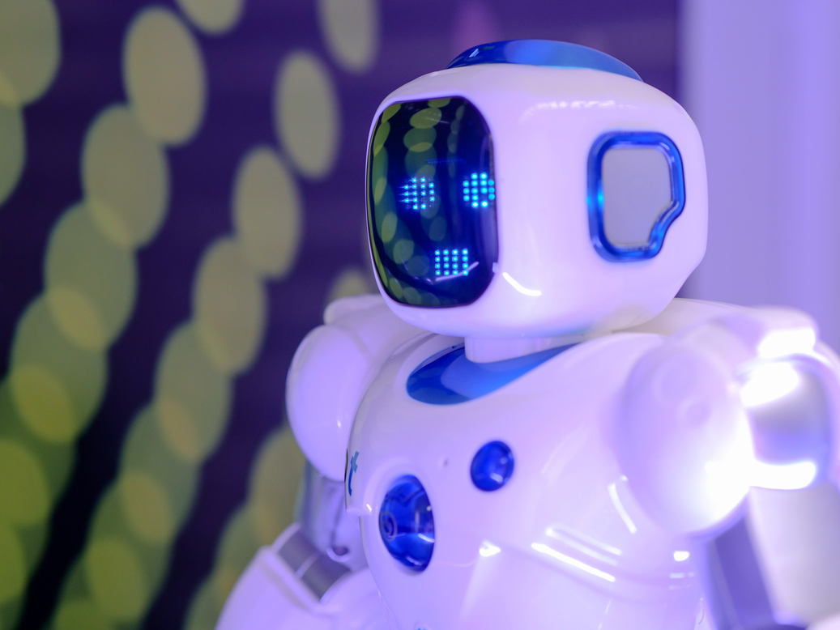
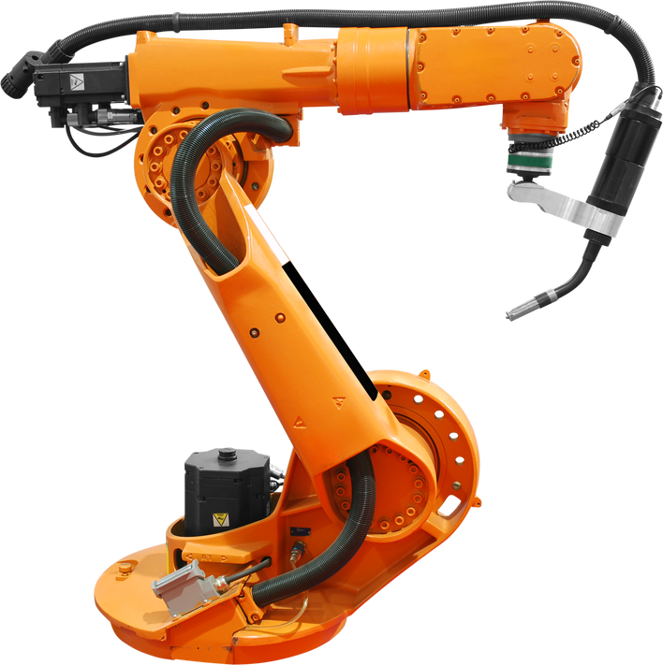
Tổng quan đề tài
Trong thời đại công nghiệp ngày nay, Robot ngày càng được sử dụng phổ
biến trong sản xuất cũng như trong cuộc sống của con người
Robot đã có một vị trí quan trọng khó có thể thay thế được, nó giúp con người làm việc trong các điều kiện nguy hiểm, khó khăn. Ngoài ra, Robot còn được dùng vào các lĩnh vực thám hiểm không gian, quân sự, giải trí…
3

Slide 4
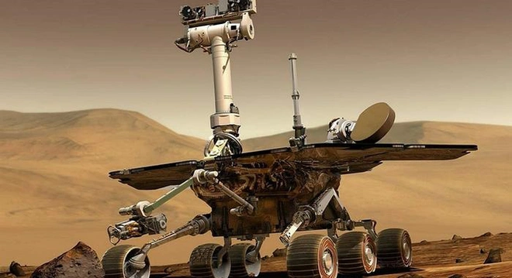
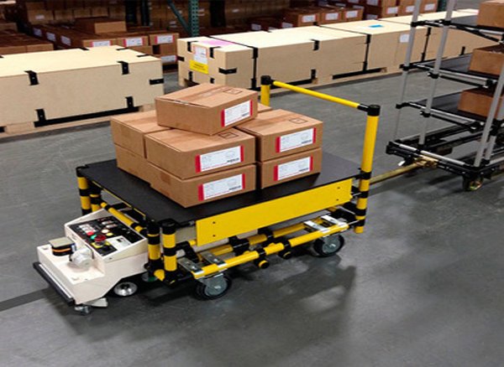
Lĩnh vực Robot di động đang ngày càng chiếm được sự quan tâm của các
nhà nghiên cứu và xã hội.
Các robot di động được dùng cho các mục đích quân sự, các nhiệm vụ nguy hiểm như phá mìn thăm dò đáy đại dương, hầm mỏ, kiểm tra các đường ống ngầm, hay thăm dò sao hỏa...
Robot thám hiểm tự hành Opportunity
AGV - ANTTEK VIET NAM
4

Slide 5
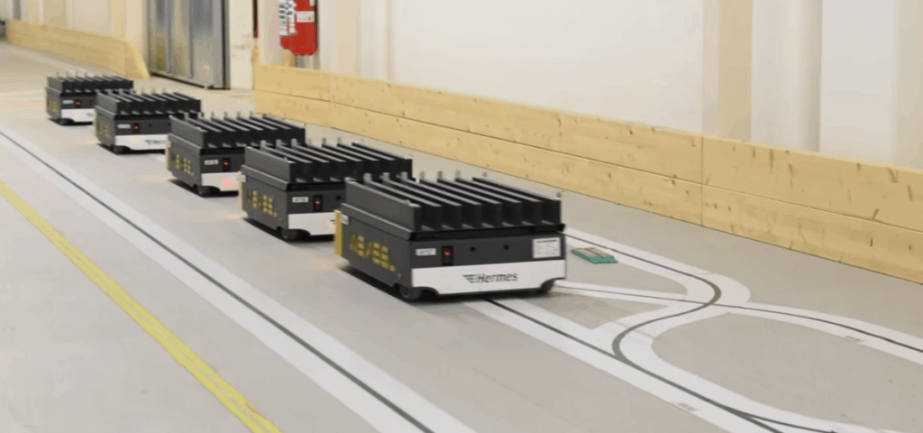
Việc di chuyển theo tường (wall following) là một tác vụ thường thấy ở robot di động, trong các môi trường biết trước hoặc không biết trước. Tác vụ này được dùng với các nhiệm vụ: tránh chướng ngại vật, đi theo tường biết trước, đi theo tường không biết trước.
5

Slide 6
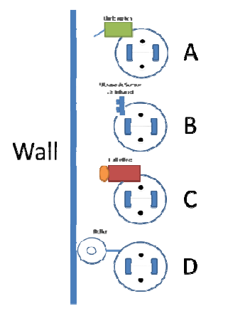
Cơ sở lý thuyết
Hành vi "bám tường"
"Hành vi" bám tường là một thuật toán, cung cấp cho robot khả năng định vị dọc theo bức tường. Robot sẽ không cần phải có đường dẫn hoặc một dấu vết đặc biệt như một sự chỉ dẫn cho robot. Có 4 phương pháp cụ thể:
Contact
Noncontact, active sensor
Contact, passive sensor
Soft-contact
6

Slide 7
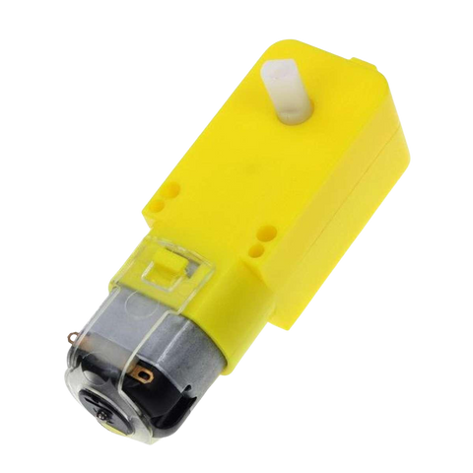
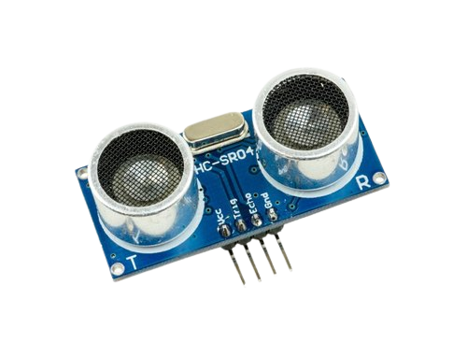
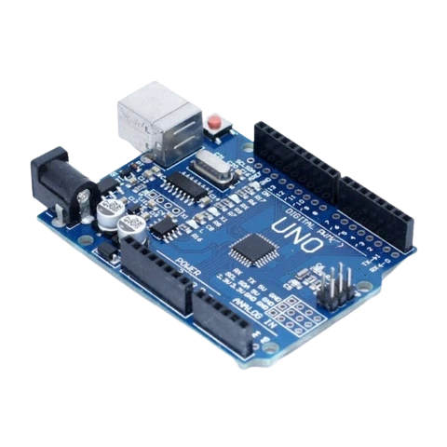
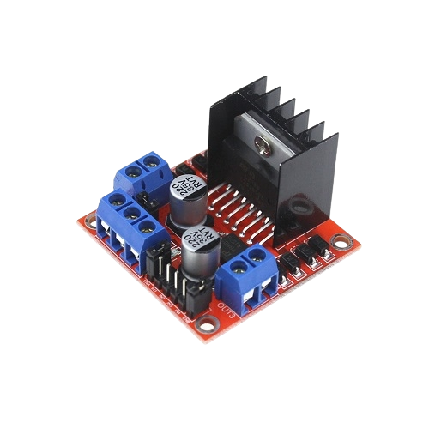
Cấu trúc của Robot
ultrasonic hc-sr04
Motor
L298N
arduino uno r3
ultrasonic hc-sr04
Motor

Slide 8





Sensor and Body Platform
Front Sensor
Lateral Sensor
Left Wheel
Right Wheel
8
Caster Wheel (Supporting Wheel)

Slide 9
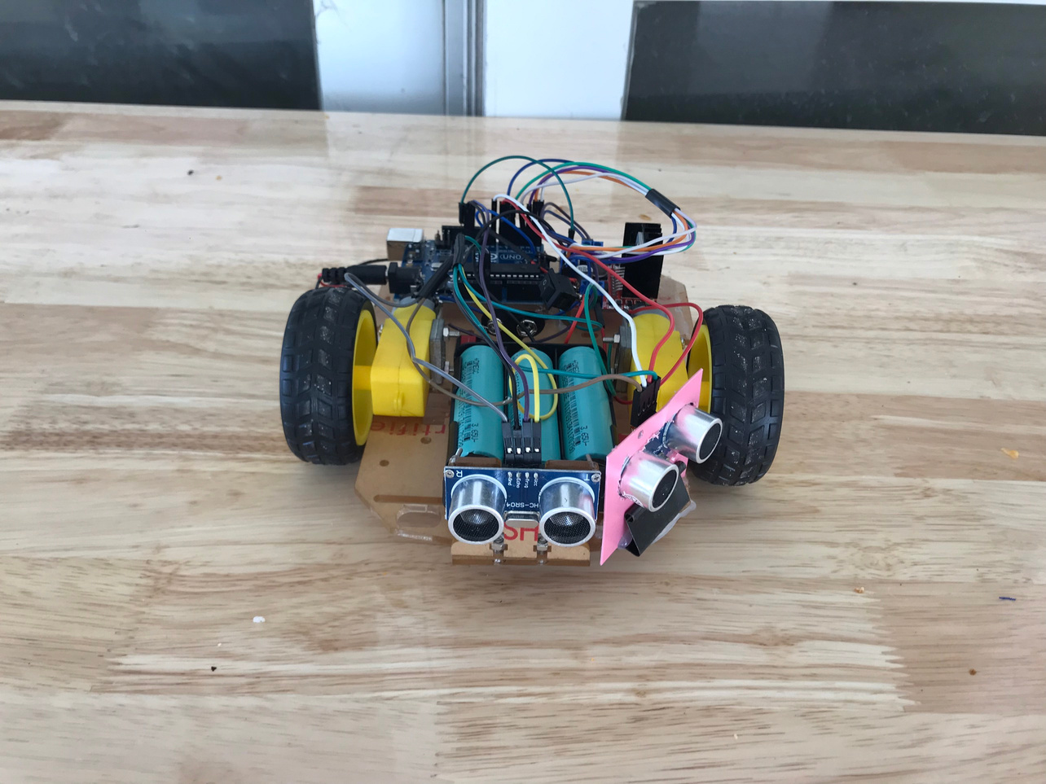
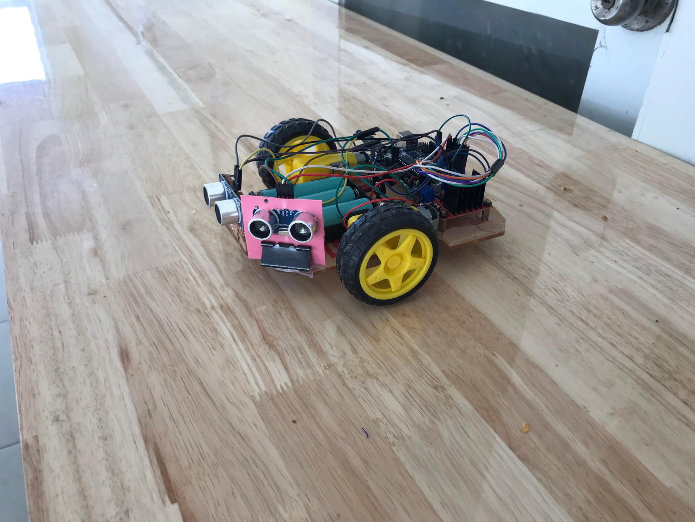
Xây dựng phần cứng
9

Slide 10
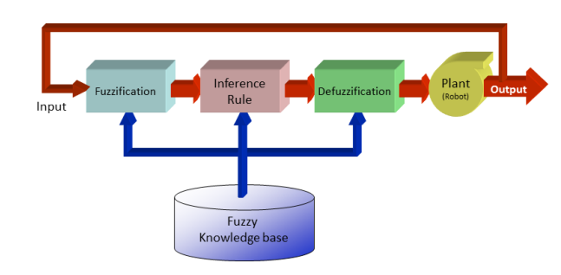
Cấu Trúc Hệ Thống Điều Khiển Mờ
Tuấn Anh vẽ hai sơ đồ trên ra nha, vẽ y hệt

Slide 11
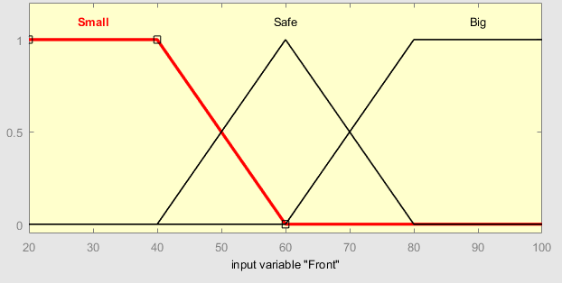
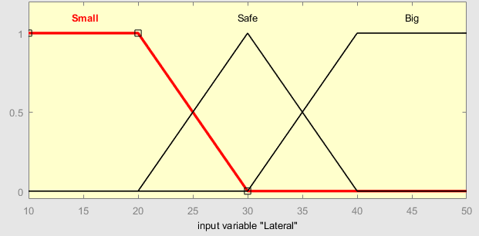
Thực hiện việc xây dựng bồ điều khiển mờ
Fuzzification
11

Slide 12
Thực hiện việc xây dựng bồ điều khiển mờ
Rule Base
Rule | Front Sensor | Lateral Sensor | Left Motor | Right Motor
1 | Small | Small | Fast | Average
2 | Small | Safe | Fast | Average
3 | Small | Big | Fast | Average
4 | Safe | Small | Fast | Average
5 | Safe | Safe | Fast | Fast
6 | Safe | Big | Average | Fast
7 | Big | Small | Fast | Average
8 | Big | Safe | Fast | Fast
9 | Big | Big | Average | Fast
12

Slide 13
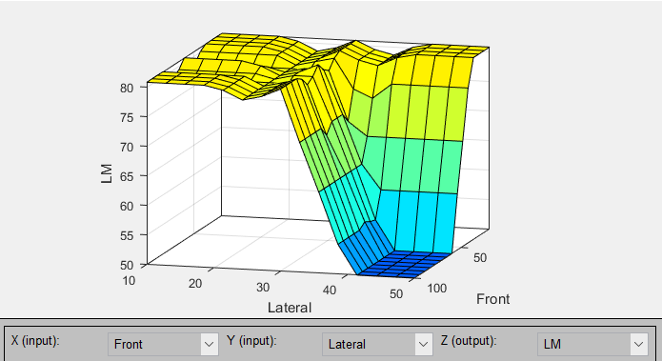
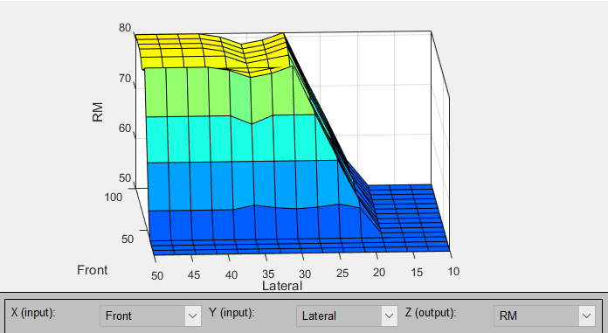
Thực hiện việc xây dựng bồ điều khiển mờ
Rule Base
12

Slide 14
Thực hiện việc xây dựng bồ điều khiển mờ
Fuzzy Implication
13

Slide 15
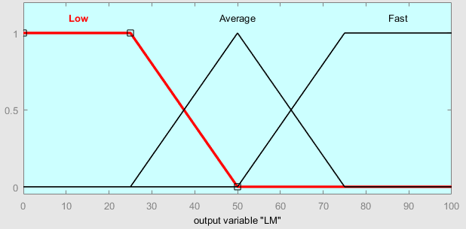
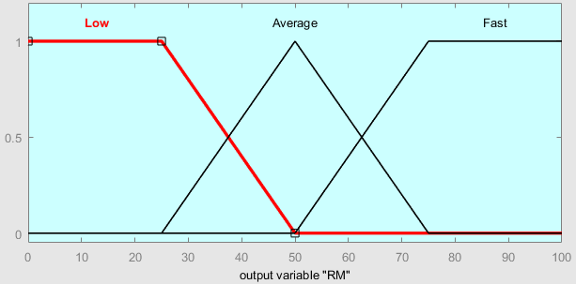
Thực hiện việc xây dựng bồ điều khiển mờ
Defuzzification
12

Slide 16
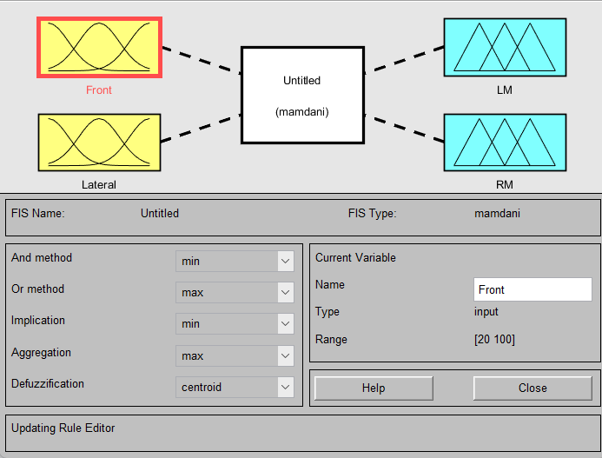

Slide 17


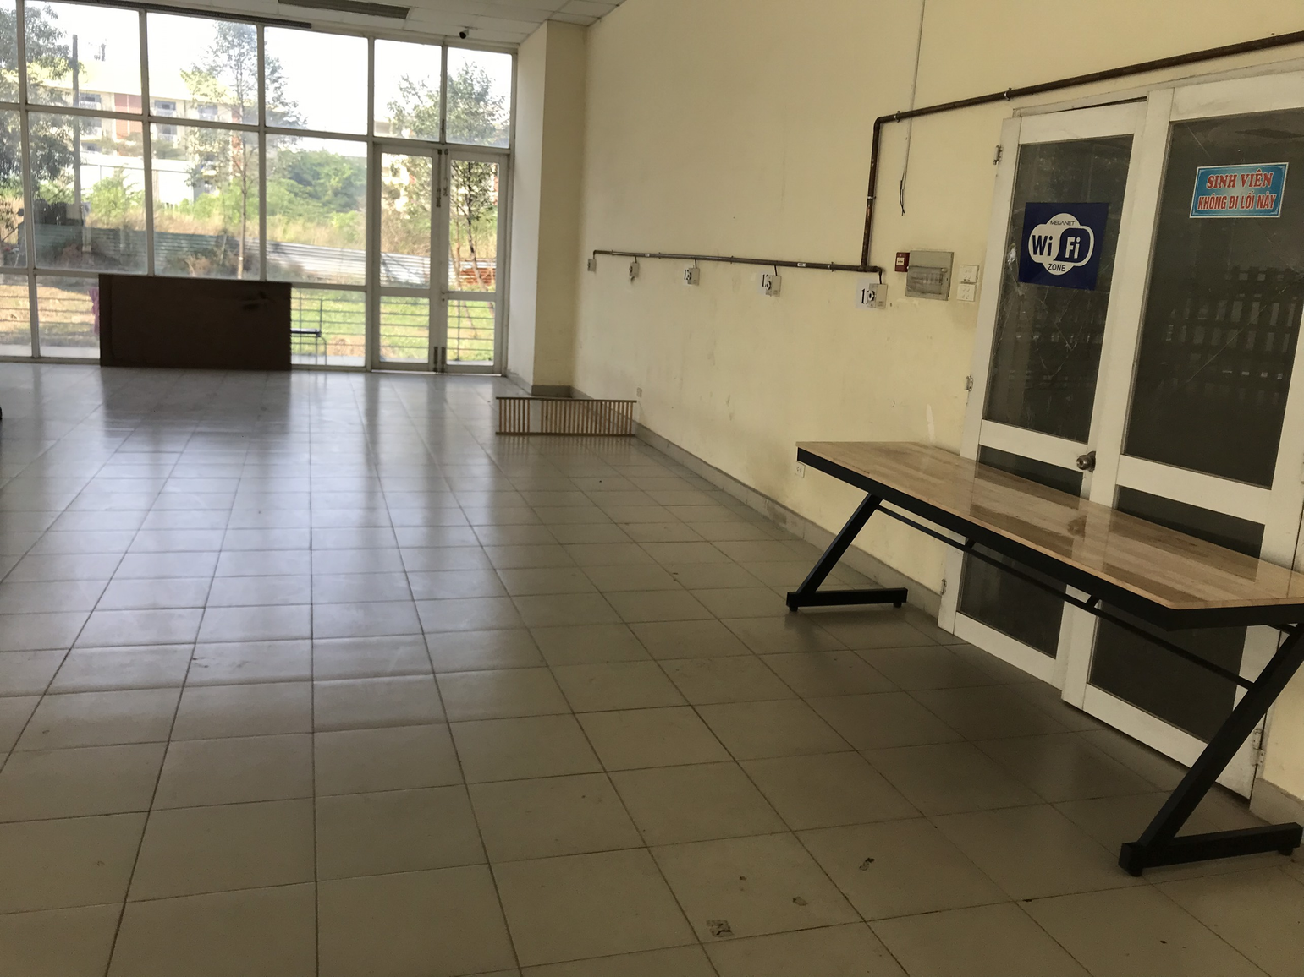
Kết quả thực hiện
1
12

Slide 18
1

Slide 19
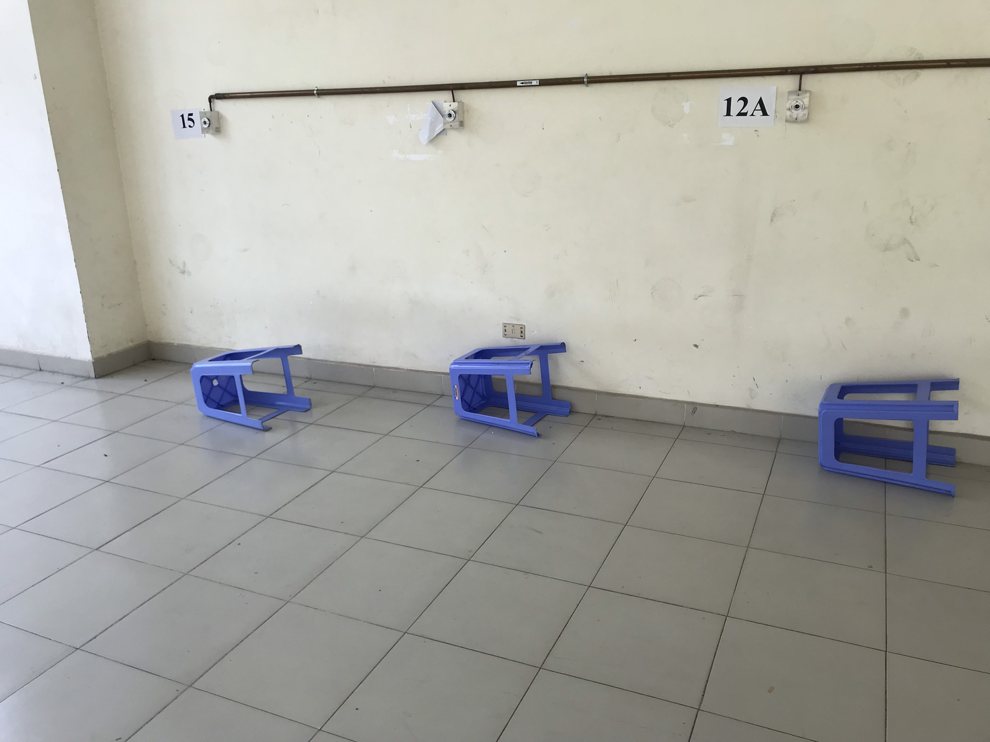
2
12

Slide 21
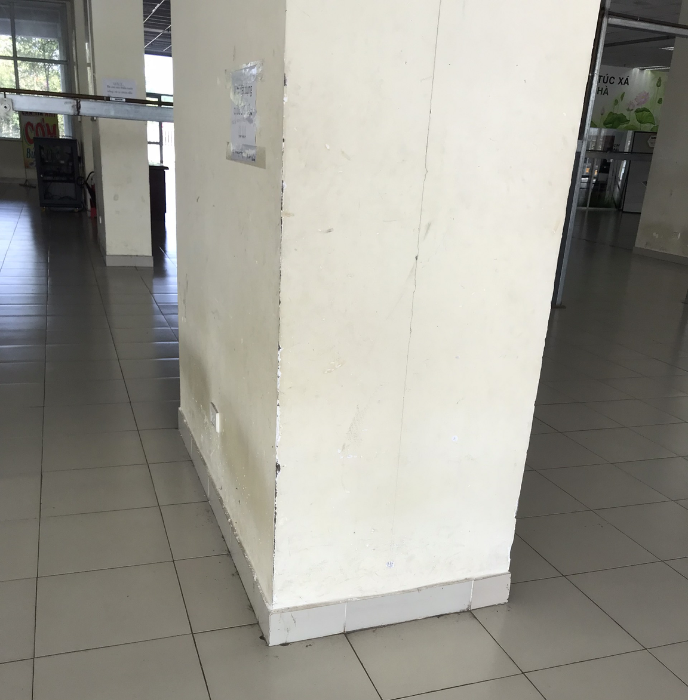
3
12

Slide 23
TÀI LIỆU THAM KHẢO

